Slide 1
第7章 数据库设计
7.1 数据库设计概述
7.2 需求分析
7.3 概念结构设计
7.4 逻辑结构设计
7.5 数据库的物理设计
7.6 数据库实施
7.7 数据库运行和维护

Slide 2
7.1 数据库设计概述
7.1.1 数据库设计的任务和内容
7.1.2 数据库设计的特点
7.1.3 数据库设计的方法
7.1.4 数据库设计的步骤

Slide 3
7.1.1 数据库设计的任务和内容
数据库设计是指根据用户需求研制数据库结构的过程，具体地说，是指对于一个给定的应用环境，构造最优的数据库模式，建立数据库及其应用系统，使之能有效的存储数据和管理数据，满足用户的信息管理要求和数据操作要求。
数据库设计的内容：静态结构设计+动态行为设计
数据库模式/子模式设计，模式是静态的、稳定的
用户的行为与动作，即应用程序的设计，是动态的。

Slide 4
7.1.1 数据库设计的任务和内容
数据库设计与信息系统
数据库是信息系统的核心和基础
数据库是信息系统的各个部分能否紧密地结合在一起以及如何结合的关键所在
数据库设计是信息系统开发和建设的重要组成部分
（1）系统请求预定义； （2）可行性研究；
（3）需求分析； （4）系统分析；
（5）系统设计； （6）数据库设计；
（7）系统运行与维护； （8）系统评价。

Slide 5
7.1 数据库设计概述
7.1.1 数据库设计的任务和内容
7.1.2 数据库设计的特点
7.1.3 数据库设计的方法
7.1.4 数据库设计的步骤

Slide 6
7.1.2 数据库设计的特点
硬件、软件与干件相结合
干件：技术与管理(三分技术，七分管理)
数据：十二分基础数据
反复设计、逐步求精
结构设计与行为设计相结合（P206）

Slide 7
7.1 数据库设计概述
7.1.1 数据库设计的任务和内容
7.1.2 数据库设计的特点
7.1.3 数据库设计的方法
7.1.4 数据库设计的步骤

Slide 8
7.1.3 数据库设计的方法
直观设计法(手工试凑法)
规范设计法
计算机辅助设计法
自动化设计法。

Slide 9
7.1.3 数据库设计的方法
规范设计法
1978.10:New Orleans, 借鉴软件工程的思想和方法提出了数据库设计的规范
需求分析（分析用户需求）
概念设计（信息分析和定义）
逻辑设计（设计实现）
物理设计（物理数据库设计）。

Slide 10
7.1.3 数据库设计的方法
基于E-R模型的数据库设计方法
基于3NF的数据库设计方法
该方法是由S·Atre提出的结构化设计方法，其基本思想是在需求分析的基础上，确定数据库模式中的全部属性和属性间的依赖关系，将它们组织在单一的关系模式中，然后再分析模式中不符合3NF的约束条件，将其进行投影分解，规范成若干个3NF关系模式的集合。

Slide 11
7.1.3 数据库设计的方法
基于视图的数据库设计方法:先从分析各个应用的数据着手，为每个应用建立自己的视图，然后再把视图汇总合并成整个数据库的概念模式。
除了以上三种方法外，规范化设计方法还有实体分析法、属性分析法和基于抽象语义的设计方法等。
规范设计法从本质上来说仍然是手工设计方法，其基本思想是过程迭代和逐步求精。

Slide 12
7.1.3 数据库设计的方法
计算机辅助设计法是指在数据库设计的某些过程中模拟某一规范化设计的方法，并以人的知识或经验为主导，通过人机交互方式实现设计中的某些部分。
目前许多计算机辅助软件工程（Computer Aided Software Engineering，CASE）工具可以自动或辅助设计人员完成数据库设计过程中的很多任务.比如SYSBASE公司的PowerDesigner和Oracle公司的Design。

Slide 13
7.1 数据库设计概述
7.1.1 数据库设计的任务和内容
7.1.2 数据库设计的特点
7.1.3 数据库设计的方法
7.1.4 数据库设计的步骤

Slide 14
7.1.4 数据库设计的步骤
“数据库设计的生存期” （P205 图7.2）
按规范设计法可将数据库设计分为六个阶段：
系统需求分析阶段
概念结构设计阶段
逻辑结构设计阶段
物理设计阶段
数据库实施阶段
数据库运行与维护阶段

Slide 15
7.1.4 数据库设计的步骤
需求分析阶段
综合各个用户的应用需求，最困难最耗时
整个设计过程的基础，大厦之地基
概念设计阶段
形成独立于机器特点，独立于各个DBMS产品的概念模式(E-R图)
上述两个阶段可独立于任何DBMS

Slide 16
7.1.4 数据库设计的步骤
逻辑设计阶段
首先将E-R图转换成具体的数据库产品支持的数据模型，如关系模型，形成数据库逻辑模式
然后根据用户处理的要求、安全性的考虑，在基本表的基础上再建立必要的视图(View)，形成数据的外模式

Slide 17
7.1.4 数据库设计的步骤
物理设计阶段
根据DBMS特点和处理的需要，进行物理存储安排，建立索引，形成数据库内模式
三级模式两层映像（P24-26、P207）

Slide 18
7.1.4 数据库设计的步骤
设计阶段
设 计 描 述
数据
处理
需求分析
数据字典、全系统中数据项、
数据流、数据存储的描述
数据流图和定表（判定树）
数据字典中处理过程的描述
概念结构设 计
概念模型（E-R图）
数据字典
系统说明书。包括：
(1) 新系统要求、方案和概图
(2) 反映新系统信息的数据流图
逻辑结构设 计
某种数据模型
关系模型
系统结构图
非关系模型（模块结构图）
物理设计
存储安排
存取方法选择
存取路径建立
模块设计
IPO表
实施阶段
编写模式
装入数据
数据库试运行
程序编码
编译联结
测试
运行维护
性能测试，转储/恢复数据库
重组和重构
新旧系统转换、运行、维护（修正性、适应性、改善性维护）

Slide 19
第6章 数据库设计
7.1 数据库设计概述
7.2 需求分析
7.3 概念结构设计
7.4 逻辑结构设计
7.5 数据库的物理设计
7.6 数据库实施
7.7 数据库运行和维护

Slide 20
7.2 需求分析
7.2.1 需求分析的任务
7.2.2 需求分析的过程
7.2.3 需求分析的方法
7.2.4 数据流图与数据字典

Slide 21
7.2.1 需求分析的任务
通过详细调查现实世界要处理的对象（组织、部门、企业等），充分了解原系统（手工系统或计算机系统）工作概况，明确用户的各种需求
在此基础上确定新系统的功能。新系统必须充分考虑今后可能的扩充和改变，不能仅仅按当前应用需求来设计数据库

Slide 22
7.2.1 需求分析的任务
需求分析的重点是调查、收集与分析用户在数据管理中的信息要求、处理要求、安全性与完整性要求。
提交需求说明文档

Slide 23
7.2 需求分析
7.2.1 需求分析的任务
7.2.2 需求分析的过程
7.2.3 需求分析的方法
7.2.4 数据流图与数据字典

Slide 24
7.2.2 需求分析的过程
发现和分析问题
获取需求
归档和分析需求
编写需求文档
需求评审
需求管理

Slide 25
7.2 需求分析
7.2.1 需求分析的任务
7.2.2 需求分析的过程
7.2.3 需求分析的方法
7.2.4 数据流图与数据字典

Slide 26
7.2.3 需求分析的方法
调查组织机构情况
组织部门的组成情况
各部门的职责等
调查各部门的业务活动情况。调查重点之一。
各个部门输入和使用什么数据
如何加工处理这些数据
输出什么信息
输出到什么部门
输出结果的格式是什么

Slide 27
7.2.3 需求分析的方法
在熟悉业务活动的基础上，协助用户明确对新系统的各种要求。调查重点之二。
信息要求
处理要求
完全性
完整性要求

Slide 28
7.2.3 需求分析的方法
对前面调查的结果进行初步分析
确定新系统的边界
确定哪些功能由计算机完成或将来准备让计算机完成
确定哪些活动由人工完成
由计算机完成的功能就是新系统应该实现的功能。

Slide 29
7.2.3 需求分析的方法
常用的调查方法
跟班作业
开调查座谈会
请用户介绍
提问
设计调查问卷请用户填写
查阅历史纪录
多种方式同时进行

Slide 30
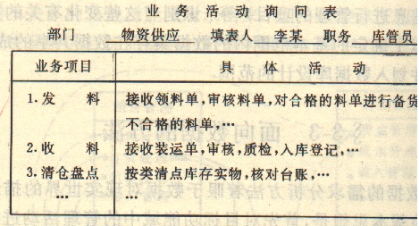
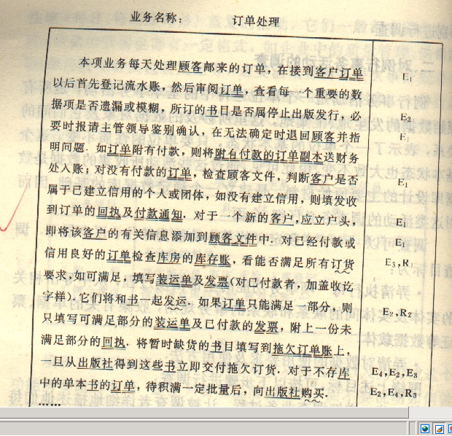
7.2.3 需求分析的方法

Slide 31
7.2.3 需求分析的方法
技巧
提纲
导航
气氛
沟通能力

Slide 32
7.2.3 需求分析的方法
分析与表达用户需求常用的方法
面向数据的方法
面向过程的方法
结构化分析(Structured Analysis, SA)方法
从最上层的系统组织结构入手，采用自顶向下、逐层分解的方式分析系统
用数据流图和数据字典描述系统

Slide 33
7.2 需求分析
7.2.1 需求分析的任务
7.2.2 需求分析的过程
7.2.3 需求分析的方法
7.2.4 数据流图与数据字典

Slide 34
7.2.4 数据流图与数据字典
数据字典是各类数据描述的集合
数据字典是进行详细的数据收集和数据分析所获得的主要结果
数据字典在数据库设计中占有很重要的地位

Slide 35
7.2.4 数据流图与数据字典
数据字典的内容
数据项
数据结构
数据流
数据存储
处理过程
数据项是数据的最小组成单位
若干个数据项可以组成一个数据结构
数据字典通过对数据项和数据结构的定义来描述数据流、数据存储的逻辑内容。

Slide 36
7.2.4 数据流图与数据字典
1. 数据项
数据项是不可再分的数据单位
对数据项的描述
数据项描述＝｛数据项名，数据项含义说明，
别名，数据类型，长度，取值范围，
取值含义，与其他数据项的逻辑关系｝
取值范围、与其他数据项的逻辑关系定义了数据的完整性约束条件

Slide 37
7.2.4 数据流图与数据字典
2. 数据结构
数据结构反映了数据之间的组合关系。
一个数据结构可以由若干个数据项组成，也可以由若干个数据结构组成，或由若干个数据项和数据结构混合组成。
对数据结构的描述
数据结构描述＝｛数据结构名，含义说明，
组成:｛数据项或数据结构｝｝

Slide 38
7.2.4 数据流图与数据字典
3. 数据流
数据流是数据结构在系统内传输的路径。
对数据流的描述
数据流描述＝｛数据流名，说明，数据流来源，
数据流去向，组成:｛数据结构｝，
平均流量，高峰期流量｝
数据流来源是说明该数据流来自哪个过程
数据流去向是说明该数据流将到哪个过程去
平均流量是指在单位时间（每天、每周、每月等）里的传输次数
高峰期流量则是指在高峰时期的数据流量

Slide 39
7.2.4 数据流图与数据字典
4. 数据存储
数据存储是数据结构停留或保存的地方，也是数据流的来源和去向之一。
对数据存储的描述
数据存储描述＝｛数据存储名，说明，编号，
流入的数据流 ，流出的数据流 ，
组成:｛数据结构｝，数据量，存取方式｝

Slide 40
7.2.4 数据流图与数据字典
5. 处理过程
处理过程的具体处理逻辑一般用判定表或判定树来描述。数据字典中只需要描述处理过程的说明性信息
处理过程说明性信息的描述
处理过程描述＝｛处理过程名，说明，
输入:｛数据流｝，输出:｛数据流｝，
处理:｛简要说明｝｝

Slide 41
7.2.4 数据流图与数据字典
例：
数据项： 学号
含义说明：唯一标识每个学生
别名： 学生编号
类型： 字符型
长度： 8
取值范围：00000000至99999999
取值含义：前两位标别该学生所在年级，
后六位按顺序编号
与其他数据项的逻辑关系：

Slide 42
7.2.4 数据流图与数据字典
例：
数据结构： 学生
含义说明： 是学籍管理子系统的主体数据结
构，定义了一个学生的有关信息
组成： 学号，姓名，性别，年龄，
所在系，年级

Slide 43
7.2.4 数据流图与数据字典
例：
数据流： 体检结果
说明： 学生参加体格检查的最终结果
数据流来源：体检
数据流去向：批准
组成： ……
平均流量： ……
高峰期流量：……

Slide 44
7.2.4 数据流图与数据字典
例：
数据存储： 学生登记表
说明： 记录学生的基本情况
流入数据流：……
流出数据流：……
组成： ……
数据量： 每年3000张
存取方式： 随机存取

Slide 45
7.2.4 数据流图与数据字典
例：
处理过程：分配宿舍
说明： 为所有新生分配学生宿舍
输入： 学生，宿舍，
输出： 宿舍安排
处理： 在新生报到后，为所有新生分配学
生宿舍。要求同一间宿舍只能安排
同一性别的学生，同一个学生只能
安排在一个宿舍中。

Slide 46
7.2.4 数据流图与数据字典
数据流图
处理过程
数据流
数据流的终点或源点
数据存储

Slide 47
7.2.4 数据流图与数据字典
管理员
角色管理
模块代码维护
用户管理
角色分配
角色登记表
模块登记表
用户与角色对照表
用 户 文 件
权限登记表
密码管理
权限管理
认证管理
操作日志管理
管理员
日 志 文 件

Slide 48
7.2.4 数据流图与数据字典
数据存储
信息需求
数据流
数据流
数据来源
处理
数据输出
处理需求

Slide 49
7.2.4 数据流图与数据字典
需求分析阶段结束时,应提供的文档包括：
系统组织结构图；
数据流图；
数据字典；
数据处理流程图等
其他
系统安全要求、速度要求、用户完整性要求、环境要求等
需求规格说明书

Slide 50
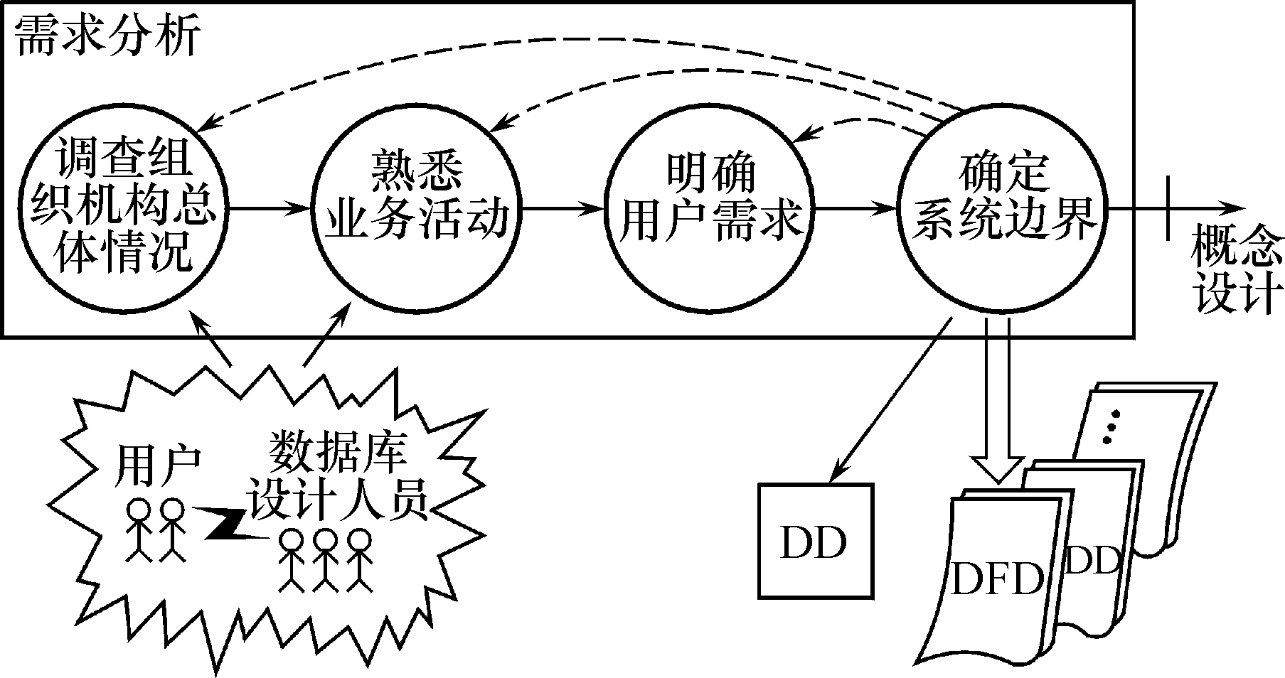
7.2.4 数据流图与数据字典
需求分析小结

Slide 51
第7章 数据库设计
7.1 数据库设计概述
7.2 需求分析
7.3 概念结构设计
7.4 逻辑结构设计
7.5 数据库的物理设计
7.6 数据库实施
7.7 数据库运行和维护

Slide 52
7.3 概念结构设计
7.3.1 概念结构设计概述
7.3.2 概念结构设计的方法与步骤
7.3.3 数据抽象与局部视图设计
7.3.4 视图的集成

Slide 53
7.3.1 概念结构设计概述
概念模型的特点
E-R模型能真实、充分地反映现实世界
易于理解，小白客户能看懂
易于更改，特别是应用需求改变
基于向关系、网状、层次等数据模型转换

Slide 54
7.3.1 概念结构设计概述
描述概念模型的工具
E-R模型：由P.P.S. Chen提出，用E-R图来描述现实世界的概念模型。
现实世界
需求分析
信息世界
概念结构设计
机器世界

Slide 55
7.3 概念结构设计
7.3.1 概念结构设计概述
7.3.2 概念结构设计的方法与步骤
7.3.3 数据抽象与局部视图设计
7.3.4 视图的集成

Slide 56
7.3.2 概念结构设计:方法与步骤
设计概念结构的E-R模型可采用四种方法
自顶向下(先全局，再细化)
自底向上(先局部，再集成)
逐步扩张(先定义最重要的核心概念E-R模型，然后向外扩充，以滚雪球的方式逐步生成其他概念结构E-R模型)
混合策略。该方法采用自顶向下和自底向上相结合的方法，先自顶向下定义全局框架，再以它为骨架集成自底向上方法中设计的各个局部概念结构

Slide 57
7.3 概念结构设计
7.3.1 概念结构设计概述
7.3.2 概念结构设计的方法与步骤
7.3.3 数据抽象与局部视图设计
7.3.4 视图的集成

Slide 58
7.3.3 数据抽象与局部视图设计
数据抽象
分类
共同的特性与行为，值与型(is member of)
实体
聚集
类型与成份(is part of)
属性
概括
子集(is subset of)
继承

Slide 59
7.3.3 数据抽象与局部视图设计
数据抽象的目的
确定实体
确定属性
确定实体间的联系
实体与属性是相对的，如何区分?(P224)
实体还可以有自已的描述信息(属性)，属性不能具有需要再进一步描述的性质
属性不能与其它实体具有联系，联系只发生在实体间

Slide 60
7.3.3 数据抽象与局部视图设计
例:学生由学号，姓名，系别等性质进一步描述，所以学生只能作实体，而系别又由系名，办公地，系主任等进一步描述，所以系别需独立成实体
姓名
学号
系别
系号
系名
系主任
系
学生
学号
学生
属于
姓名

Slide 61
7.3.3 数据抽象与局部视图设计
例:职称通常作为教师实体的属性，但在涉及住房分配时，由于分房与职称有关，也就是说职称与住房实体之间有联系,故需将职称作实体
姓名
工号
职称
住房
教师
分配
工号
教师
聘
职称
姓名

Slide 62
7.3 概念结构设计
7.3.1 概念结构设计概述
7.3.2 概念结构设计的方法与步骤
7.3.3 数据抽象与局部视图设计
7.3.4 E-R图的集成

Slide 63
7.3.4 E-R图集成
E-R图集成（P223）
多元集成(一次集成)
二元集成(累计集成)
集成的步骤
合并: 消除冲突（P226）
优化：消除冗余

Slide 64
7.3.4 视图集成
解决冲突
属性冲突
值、域、类型冲突(如年龄,学号)
计量单位冲突(身高:尺/cm/m)
命名冲突
同名异义(房间?单位?)
异名同义(课本/教科书)
结构冲突
时为属性时为实体
同一实体属性集不同
联系的类型在不同的局部表现不同

Slide 65
7.3.4 视图集成
消除冗余（P227 图7.29）
冗余的数据是指可由基本数据导出的数据
冗余的联系是指可由其他联系导出的联系
可参考规范化理论
不是所有的冗余都需消除，应根据整体需求取舍
消除不必要的冗余后的初步E-R图称为基本E-R图

Slide 66
第7章 数据库设计
7.1 数据库设计概述
7.2 需求分析
7.3 概念结构设计
7.4 逻辑结构设计
7.5 数据库的物理设计
7.6 数据库实施
7.7 数据库运行和维护

Slide 67
7.4 逻辑结构设计
7.4.1 E-R图向关系模型的转换
7.4.2 向特定DBMS规定的模型进行转换
7.4.3 数据模型的优化
7.4.4 设计用户子模式

Slide 68
7.4.1 E-R图向关系模型的转换
一个实体型转化为一个关系模式
关系的属性 = 实体的属性
关系的码 = 实体的码
一个n:m联系转化为一个关系模式
关系的属性 = 各实体的码 + 联系本身的属性
关系的码 = 各实体码的组合
（也适用于两个实体以上的多对多联系）

Slide 69
7.4.1 E-R图向关系模型的转换
一个1:n联系可以转换为一个独立的关系模式，也可以与n端对应的关系模式合并
转换为独立的关系模式
关系的属性 = 各实体的码 + 联系本身的属性
关系的码 = n端实体的码
与n端实体对应的关系模式合并
合并后关系的属性 = 在n端关系中加入1端关系的码和联系本身的属性
合并后关系的码 = 不变
为减少关系模式的个数，一般采用后者

Slide 70
7.4.1 E-R图向关系模型的转换
一个1:1联系可以转换为一个独立的关系模式，也可以与任意一端对应的关系模式合并
转换为独立的关系模式
关系的属性 = 各实体的码 + 联系本身的属性
关系的码 = 每个实体的码都是候选码
与某一端实体对应的关系模式合并
合并后关系的属性 = 加入对应关系的码和联系本身的属性
合并后关系的码 = 不变
为减少关系模式的个数，一般采用后者

Slide 71
7.4.1 E-R图向关系模型的转换
电话
教师号
姓名
性别
系名
职称
1
工作
m
教师
系
1
m
就读
讲授
m
n
m
选修
n
学生
课程
姓名
年龄
课程号
课程名
成绩
性别
学号

Slide 72
7.4.1 E-R图向关系模型的转换
四个实体:
学生（学号，姓名，性别，年龄）
课程（课程号，课程名）
教师（教师号，姓名，性别，职称）
系（系名，电话）
四个联系:
工作（教师号，系名）-- 1:n，可合并至教师
讲授（教师号，课程号）
选修（学号，课程号，成绩）
就读（系名，学号）-- 1:n,可合并至学生

Slide 73
7.4.1 E-R图向关系模型的转换
学生（学号，姓名，性别，年龄, 系名）
课程（课程号，课程名）
教师（教师号，姓名，性别，职称，系名）
系（系名，电话）
讲授（教师号，课程号）
选修（学号，课程号，成绩）

Slide 74
7.4.1 E-R图向关系模型的转换
同一实体的自联系也可参照前述三种情况分别处理
具有相同码的关系可以合并
目的:减少关系的个数
方法:将其中一个关系模式的全部属性加入到另一个关系模式中，然后去掉其中的同义属性（可能同名也可能不同名），并适当调整属性的次序。

Slide 75
7.4 逻辑结构设计
7.4.1 E-R图向关系模型的转换
7.4.2 向特定DBMS规定的模型进行转换
7.4.3 数据模型的优化
7.4.4 设计用户子模式

Slide 76
7.4.3 数据模型的优化
以规范化理论为指导(P233)
确定数据依赖
确定范式的级别
根据实际需求，决定是否分解或合并，以期达到更高范式或降成更低一级的范式
常用的分解方法: 水平分解，垂直分解

Slide 77
7.4 逻辑结构设计
7.4.1 E-R图向关系模型的转换
7.4.2 向特定DBMS规定的模型进行转换
7.4.3 数据模型的优化
7.4.4 设计用户子模式

Slide 78
7.4.4 设计用户子模式
定义数据库模式主要是从系统的时间效率、空间效率、易维护等角度出发。
定义用户外模式时应该更注重考虑用户的习惯与方便。包括三个方面：
使用更符合用户习惯的别名
针对不同级别的用户定义不同的外模式，以满足系统对安全性的要求
简化用户对系统的使用

Slide 79
第7章 数据库设计
7.1 数据库设计概述
7.2 需求分析
7.3 概念结构设计
7.4 逻辑结构设计
7.5 数据库的物理设计
7.6 数据库实施
7.7 数据库运行和维护

Slide 80
7.5 数据库的物理设计
什么是数据库的物理设计
数据库在物理设备上的存储结构与存取方法称为数据库的物理结构，它依赖于给定的计算机系统
为一个给定的逻辑数据模型选取一个最适合应用环境的物理结构的过程，就是数据库的物理设计

Slide 81
7.5 数据库的物理设计
数据库物理设计的步骤
确定数据库的物理结构
对物理结构进行评价，评价的重点是时间和空间效率
如果评价结果满足原设计要求则可进入到物理实施阶段，否则，就需要重新设计或修改物理结构，有时甚至要返回逻辑设计阶段修改数据模型。

Slide 82
7.5 数据库的物理设计
7.5.1 数据库的物理设计的内容和方法
7.5.2 关系模式存取方法选择
7.5.3 确定数据库的存储结构
7.5.4 评价物理结构

Slide 83
7.5.1 物理设计的方法与内容
关系数据库物理设计的内容
为关系模式选择存取方法(建立存取路径)
设计关系、索引等数据库文件的物理存储结构

Slide 84
7.5 数据库的物理设计
7.5.1 数据库的物理设计的内容和方法
7.5.2 关系模式存取方法选择
7.5.3 确定数据库的存储结构
7.5.4 评价物理结构

Slide 85
7.5.2 关系模式存取方法的选择
DBMS常用存取方法
索引方法，目前主要是B+树索引方法
聚簇（Cluster）方法
HASH方法

Slide 86
7.5.2 关系模式存取方法的选择
索引存取方法的选择
对哪些属性列建立索引
对哪些属性列建立组合索引
对哪些索引要设计为唯一索引

Slide 87
7.5.2 关系模式存取方法的选择
选择索引存取方法的一般规则
如果一个(或一组)属性经常在查询条件中出现，则考虑在这个(或这组)属性上建立索引(或组合索引)
如果一个属性经常作为最大值和最小值等聚集函数的参数，则考虑在这个属性上建立索引
如果一个(或一组)属性经常在连接操作的连接条件中出现，则考虑在这个(或这组)属性上建立索引

Slide 88
7.5.2 关系模式存取方法的选择
关系上定义的索引数过多会带来较多的额外开销
维护索引的开销
查找索引的开销

Slide 89
7.5.2 关系模式存取方法的选择
聚簇存取方法的选择
什么是聚簇
为了提高某个属性（或属性组）的查询速度，把这个或这些属性（称为聚簇码）上具有相同值的元组集中存放在连续的物理块称为聚簇

Slide 90
7.5.2 关系模式存取方法的选择
聚簇索引
建立聚簇索引后，基表中数据也需要按指定的聚簇属性值的升序或降序存放。也即聚簇索引的索引项顺序与表中元组的物理顺序一致。
在一个基本表上最多只能建立一个聚簇索引
聚簇索引的用途：对于某些类型的查询，可以提高查询效率
聚簇索引的适用范围和局限（？）

Slide 91
7.5.2 关系模式存取方法的选择
选择HASH存取方法的规则
当一个关系满足下列两个条件时，可以选择HASH存取方法
该关系的属性主要出现在等值连接条件中或主要出现在相等比较选择条件中
该关系的大小可预知，而且不变；
或
该关系的大小动态改变，但所选用的DBMS提供了动态HASH存取方法。

Slide 92
7.5 数据库的物理设计
7.5.1 数据库的物理设计的内容和方法
7.5.2 关系模式存取方法选择
7.5.3 确定数据库的存储结构
7.5.4 评价物理结构

Slide 93
7.5.3 确定数据库的存储结构
确定数据库物理结构的内容
1. 确定数据的存放位置和存储结构
关系
索引
聚簇
日志
备份
2. 确定系统配置

Slide 94
7.5 数据库的物理设计
7.5.1 数据库的物理设计的内容和方法
7.5.2 关系模式存取方法选择
7.5.3 确定数据库的存储结构
7.5.4 评价物理结构

Slide 95
第7章 数据库设计
7.1 数据库设计概述
7.2 需求分析
7.3 概念结构设计
7.4 逻辑结构设计
7.5 数据库的物理设计
7.6 数据库实施
7.7 数据库运行和维护

Slide 96
7.6 数据库实施
数据库实施是指根据逻辑设计和物理设计的结果，在计算机上建立起实际的数据库结构、装入数据、进行测试和试运行的过程。
数据库实施主要包括以下工作：
建立实际数据库结构(DDL)；
装入数据；
应用程序编码与调试；
数据库试运行；
整理文档。

Slide 97
第7章 数据库设计
7.1 数据库设计概述
7.2 需求分析
7.3 概念结构设计
7.4 逻辑结构设计
7.5 数据库的物理设计
7.6 数据库实施
7.7 数据库运行和维护

Slide 98
7.7 数据库运行与维护
数据库运行和维护阶段的主要任务包括：
数据库的转储与恢复
据库的安全性与完整性控制
数据库性能的监督、分析与改造
数据库的重新组织和重新构

Slide 99
小结
数据库的设计过程
需求分析(数据流图，数据字典)
概念结构设计(E-R图)
逻辑结构设计(关系模式)
物理设计(索引,存储)
实施(定义，数据装入)
运行维护
设计过程中往往还会有许多反复。

Slide 100
第7章书面作业
P239习题
7,8,10,11

Slide 101
再见

